Slide 1

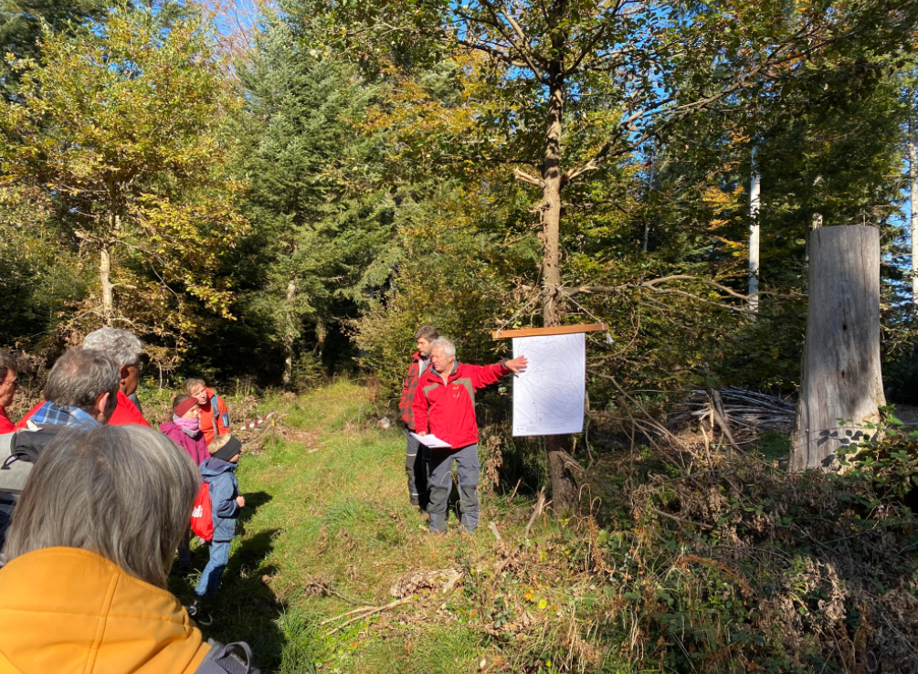
Herzlich willkommen
in Thun und Worben

Slide 2
Agenda - Regionalversammlung VBBG
Begrüssung (Therese Rufer)
Baurecht und Baurechtsverträge (Simon Hosmann)
Öffentliches Beschaffungswesen (Elias Maier)
HRM2
Umwandlung Burgergemeinde in Verein

Slide 3
Präsentation Öffentliches Beschaffungswesen

Slide 4
Übersicht
Inhalt
Kurzübersicht
Kennzahlen / Schwellenwerte
Vorgehensbeispiel Domänenverwaltung (Burgergemeinde Bern)
Generelle Tipps & Tricks, wichtige Hinweise
Links
Wichtigste Neuerungen Interkantonale Vereinbarung über das öffentliche Beschaffungswesen (IVöB 2019)

Slide 5
Kurzübersicht
Was ist das öffentliche Beschaffungswesen?
Mit dem öffentlichen Beschaffungswesen wird das Verfahren zur Vergabe von öffentlichen Liefer-, Dienstleistungs- und Bauaufträgen geregelt
Die öffentliche Hand und die ihr angeschlossenen Unternehmen sind dadurch verpflichtet, Beschaffungen und Aufträge, die über einem bestimmten Schwellenwert liegen, auszuschreiben und durchzuführen
Der Zweck dient der Gleichbehandlung, Transparenz, Wirtschaftlichkeit, Wettbewerb und der Nachhaltigkeit
Diesem Gesetz unterstehen: Bund, Kantone, Gemeinden, öffentlich-rechtliche Körperschaften (Burgergemeinden), Unternehmen im Bereich Wasser-, Energie- und Verkehrsversorgung usw. (Aufzählung nicht abschliessend)

Slide 6
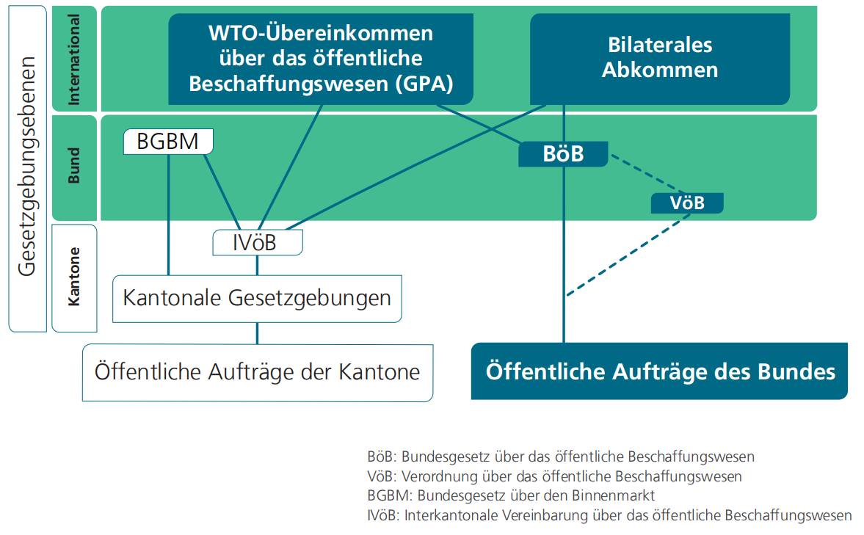
Kurzübersicht
Überblick über die Rechtsgrundlagen im öffentlichen Beschaffungswesen

Slide 7
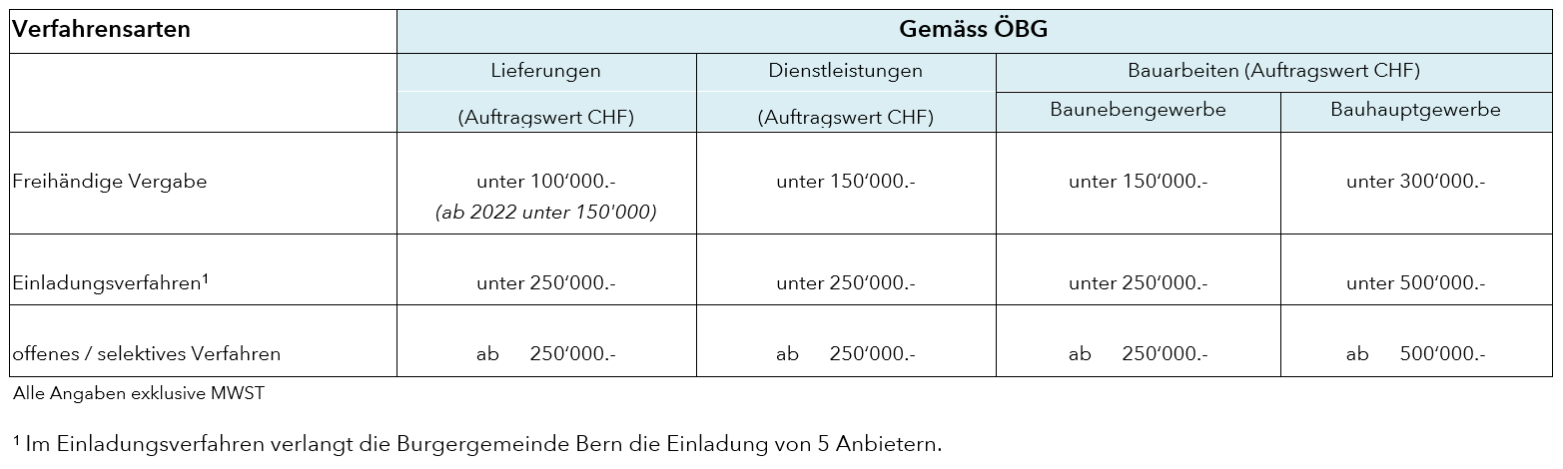
Kennzahlen / Schwellenwerte
Die Unterscheidung zwischen Bauhaupt- und Baunebengewerbe ist nicht gesetzlich geregelt. Gemäss Art. 3 Abs. 1 der Vergaberichtlinien (VRöB) zur IVöB, die Empfehlungscharakter haben, gilt:
Unter das Bauhauptgewerbe fallen alle Arbeiten für die tragenden Elemente eines Bauwerks. Alle übrigen Arbeiten gehören zum Baunebengewerbe.

Slide 8
Generelle Tipps & Tricks, wichtige Hinweise
Ausschreibungen (sowie auch die Zuschläge) erfolgen über Plattform simap.ch – eine gemeinsame elektronische Plattform von Bund, Kantonen und Gemeinden
Das ganze Beschaffungsverfahren ist schriftlich und lückenlos in einem chronologischen Dossier zu dokumentieren
Die Angebote sind vertraulich. Wer befangen sein könnte muss in den Ausstand. Ausstands Gründe sind z. B. persönliche Beziehungen (Verwandtschaft, Freund- oder Feindschaft) mit Personen auf der Anbieterseite. Der Ausstand ist schon beim „Anschein der Befangenheit“ notwendig.
Es gilt ein striktes Verhandlungsverbot, ausser bei freihändigen Beschaffungen. Die Bevorzugung ortsansässiger oder bisheriger Lieferanten ist verboten.
Kein Anbieter darf mit mehr oder weniger Informationen versorgt werden als die anderen.

Slide 9
Generelle Tipps & Tricks, wichtige Hinweise
Es gilt ein striktes Verhandlungsverbot, ausser bei freihändigen Beschaffungen. Die Bevorzugung ortsansässiger oder bisheriger Lieferanten ist verboten. Kein Anbieter darf mit mehr oder weniger Informationen versorgt werden als die anderen.
Um das Risiko von Fehlern und Manipulationen zu reduzieren, sollten Entscheide und wichtige Verfahrenshandlungen von mindestens zwei Personen der Vergabestelle vorgenommen werden, was zu dokumentieren ist.
Vor allem während Beschaffungsverfahren dürfen keine Einladungen und Geschenke potenzieller Anbieter angenommen werden. Im Kanton Bern gelten Höflichkeitsgeschenke im Wert von über 200 Franken als nicht mehr zulässig.

Slide 10
Eignungskriterien
Eignungskriterien messen die Eignung des Anbieters, den Auftrag auszuführen. Einige Eignungskriterien sind gesetzlich vorgeschrieben und werden in der Regel durch ein von den kantonalen Behörden vorgegebenes
Selbstdeklarationsformular und die dort verlangten Nachweise dokumentiert. Im Berner Recht gehören dazu (Art. 24 ÖBV):
Einhaltung der Arbeitsschutzbestimmungen und vorgeschriebenen Arbeitsbedingungen, Bezahlung von Steuern und Sozialabgaben, Einhaltung der Umweltgesetzgebung, kein laufendes Konkursverfahren, keine Pfändung im letzten Jahr

Slide 11
Zuschlagskriterien
Die Zuschlagskriterien messen die Qualität des Angebotes
In der Wahl und Gewichtung der Zuschlagskriterien ist die Vergabestelle grundsätzlich frei.
Bei der Beschaffung von eher einfachen, austauschbaren Leistungen (z. B. Verbrauchsmaterial, standardisierte Geräte) muss der Preis ein ganz überwiegendes Gewicht haben (70–90 %) oder wie oben erwähnt sogar das einzige gewichtete Zuschlagskriterium sein (100 %)
Bei der Beschaffung von komplexeren oder individualisierten Leistungen (z. B. Software, Beratungsleistungen, ganze ICT-Systeme) darf den qualitativen Zuschlagskriterien ein höheres und dem Preis ein tieferes Gewicht (z. B. 50–30 %) zugemessen werden.
Nach der Praxis des Bundesgerichtes muss die Gewichtung des Preises mindestens 20% betragen

Slide 12
Vorgehensbeispiel Domänenverwaltung (BGB)
Das Projektmanagement der Domänenverwaltung ist die Anlaufstelle für die Burgergemeinde Bern (interne und externe Partner) bezüglich allen Anliegen des öB. Zu den Hauptaufgaben gehören die Erstellung und die Pflege der Formulare und Abläufe für Ausschreibungen und Vergaben, Sicherstellung der Einhaltung gesetzlicher Anforderungen.
> Bedürfnisanmeldung (Unterstützung öB):
- Prüfung, ob Lieferung / Dienstleitung / Bauauftrag
- Festlegung der Verfahrensart (nach Schwellenwert)
> Je nach Verfahrensart Vorbereitung / Erstellung
- Formulare / Ausschreibungsunterlagen / Terminplan
> Unterstützung oder Durchführung der Ausschreibung gemäss Bedürfnis

Slide 13
Wichtigste Neuerungen IVöB
Teilnahmebedingungen
Die Vergabestellen (z. B. Burgergemeinden) werden aufgrund des Katalogs von Zuschlagskriterien künftig gehalten sein, bei der Aufstellung ihrer Bewertungssysteme Themen wie Nachhaltigkeit, Innovationsgehalt und Plausibilität der Angebote vermehrt zu berücksichtigen.
Die Vergabestellen sind neu explizit aufgefordert, bei ihren Vergaben konkrete und für die jeweiligen Umstände geeignete Massnahmen zur Vermeidung von Interessenkonflikten, unzulässigen Wettbewerbsabreden und Korruption vorzusehen.
Schwellenwert (Lieferungen)
Schwellenwert bisher = < 100’000
Schwellenwert neu = < 150’000

Slide 14
Wichtigste Neuerungen IVöB
Die total revidierte Interkantonale Vereinbarung über das öffentliche Beschaffungswesen (IVöB) vom 15. November 2019 regelt, wie der Kanton und die Gemeinden öffentliche Aufträge vergeben. Die IVöB 2019 modernisiert das öffentliche Beschaffungswesen der Kantone und harmonisiert es mit dem Recht des Bundes.
Zweck
Die Ziele der IVöB sind breiter formuliert – neu soll nebst dem wirtschaftlichen Blickpunkt auch der Nachhaltigkeitsaspekt (Wirtschaft, Soziales, Umwelt) Rechnung getragen werden.
Zuschlag
Früher = Zuschlag dem «wirtschaftlich günstigsten» Angebot
Neu = Zuschlag dem «vorteilhaftesten» Angebot

Slide 15
Wichtigste Neuerungen IVöB
Ablauf
Der Auftraggeber kann neu vorschreiben, dass Leistung und Preis in zwei separaten Couverts anzubieten sind («Zwei-Couvert-Methode»)
Ein Verfahrensabbruch oder Ausschluss ist neu ausdrücklich auch zulässig, wenn die eingereichten Angebote nicht finanzierbar sind oder wenn der Auftraggeber das beabsichtigte Vorhaben nicht mehr verwirklichen will. Auch können ungewöhnlich niedrige Angebote, deren vertragskonforme Umsetzung nicht garantiert werden kann, vom Verfahren ausgeschlossen werden. Dasselbe gilt, wenn Anbieter frühere öffentliche Aufträge mangelhaft erfüllt haben oder in anderer Weise erkennen liessen, keine verlässlichen Vertragspartner zu sein.

Slide 16
Links
Was sind die wichtigsten Links (Grundlagen, Gesetze usw.)?
Gesetz ÖBG
https://www.belex.sites.be.ch/frontend/versions/934
Anlaufstelle
https://www.kaio.fin.be.ch/de/start/themen/oeffentliches-beschaffungswesen.html
Neues Beschaffungsrecht
https://www.kaio.fin.be.ch/de/start/themen/oeffentliches-beschaffungswesen/neues-beschaffungsrecht.html

Slide 18
HRM2 – Dienstleistungen VBBG
Diverse Unterlagen (Muster) und Schulungsvideo auf der VBBG-Webseite unter: www.vbbg.ch/dienstleistungen/hrm-2#hrm-2-unterlagen
Weitere Schulung geplant im Herbst 2022 (Abschluss nach HRM2)
Angebot der Burgergemeinde Bern: Umschlüsselung, Abacus-Lösung (digital), Buchführung (bereits rund 40 Burgergemeinden umgeschlüsselt und zahlreiche Abacus-Mandanten)

Slide 19
HRM2 – Finanzplan
Am Finanzplan ändert sich nichts – ausser die neuen Konten-Nummern
Finanzplan wird grundsätzlich zuhanden des Burgerrats erstellt und ist in der Verantwortung des Burgerrats
Vorgabe: Budget + 5 Jahre +Vorjahreszahlen, einfaches/verdichtetes Excel (1 Seite) mit Rechnungshauptgruppen reichen
Vorbericht zum Budget/Finanzplan kann von der Rechnung übernommen werden

Slide 20
HRM2 – weitere Hinweise
Abschreibung – wie bis anhin (Abschreibungen und Bewertungen gemäss Steuergesetzgebung (vgl. Abschreibungsverordnung [AbV, BSG 661.312.59])
Verwaltungsvermögen – beispielsweise im Wald sind keine Abschreibungen möglich
Finanzvermögen vs. Verwaltungsvermögen (indirekte Abschreibung über Wertberichtigungskonto)

Slide 21
Verband bernischer Burgergemeinden und burgerlicher Korporationen VBBG Bahnhofplatz 2 Postfach 3001 Bern 031 328 86 00 www.vbbg.ch info@vbbg.ch

Slide 22
Herzlichen Dank

